Slide 1
«Депрессия и способы борьбы с ней»

Slide 2
Самоопросник для диагностики депрессии
1. Испытываете ли вы постоянную печаль, тревогу, тоску?
2. Беспокоит ли Вас бессонница( особенно раннее пробуждение) или сонливость?
3. Изменился ли Ваш аппетит?
4. Потеряли ли Вы интерес к тем видам деятельности, которые раньше доставляли удовольствие?
5. Испытываете ли постоянное беспокойство и раздражительность?

Slide 3
6. Отмечаете ли вы у себя симптомы физического недомогания, не поддающееся лечению(боли, расстройства пищеварения)?
7. Испытывает ли Вы постоянные трудности при необходимости концентрации внимания, запоминания, принятия решения?
8. Чувствуете ли вы постоянную беспричинную усталость и утрату энергии?
9. Испытываете ли Вы мучительное чувство вины, собственной никчемности и безнадежности?
10. Посещают ли Вас навязчивые мысли о смерти?

Slide 4
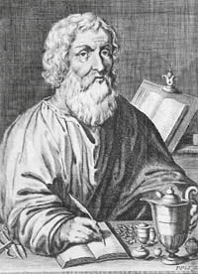
Древнегреческий врач Гиппократ подробно описывал под названием «меланхолия» состояния, очень напоминающие наше сегодняшнее определение депрессии, и даже рекомендовал лечение в рамках возможностей античной медицины.

Slide 5
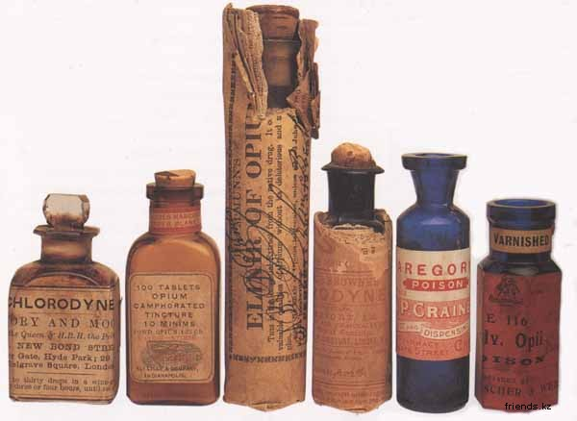
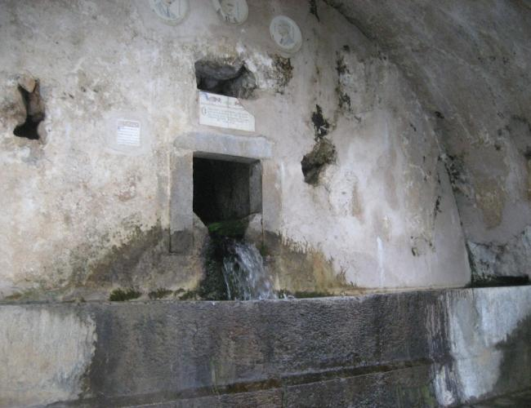

Slide 6
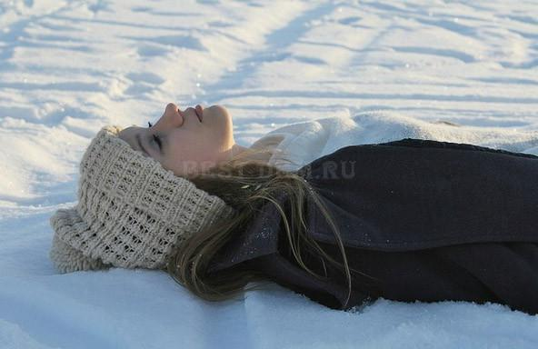
Депре́ссия (от лат. deprimo — «давить», «подавить») — это психическое расстройство, характеризующееся «депрессивной триадой»: снижением настроения и утратой способности переживать радость, нарушениями мышления (негативные суждения, пессимистический взгляд на происходящее и т. д.), двигательной заторможенностью.

Slide 7
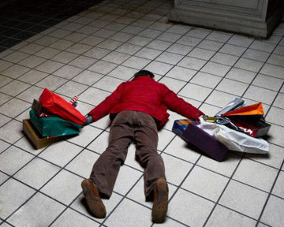
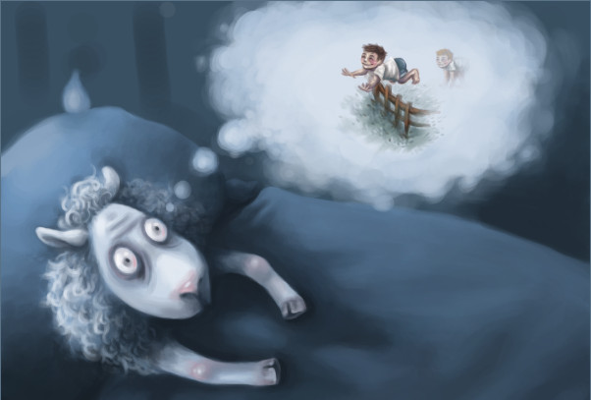
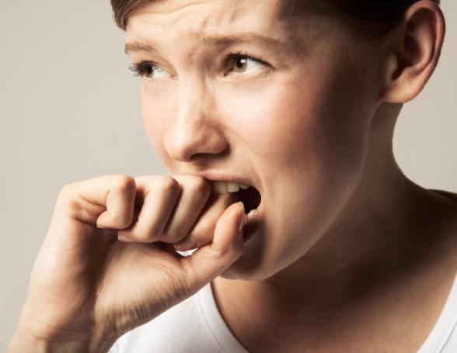

Slide 8
Виды депрессии
Классическая депрессия - это душевное состояние, переживаемое как печаль, подавленность, тревога, ангедония (утрата способности получать удовольствие от привычных дел).
Невротическая депрессия - результат длительной психотравмирующей ситуации. Такая депрессия встречается среди людей с определенными особенностями личности, например, прямолинейность, бескомпромиссность в сочетании с неуверенностью, нерешительность в определенных ситуациях.
Психогенная депрессия развивается в ситуации утраты жизненно важных для данной личности ценностей (потеря или смерть близкого, сильный стресс на работе и т.д).
Послеродовая депрессия развивается у молодых матерей в первый месяц после родов.
Особенностью циркулярной депрессии являются суточные, сезонные или другие варианты колебания настроения.

Slide 9
Причины депрессии
Современная медицина выделяет биологические, психологические и социальные причины этого заболевания.

Slide 10
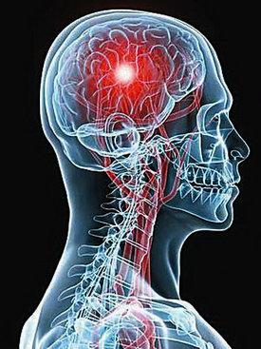
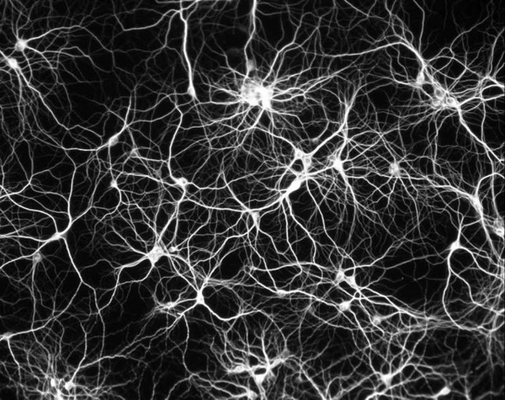
Биологические причины

Slide 11
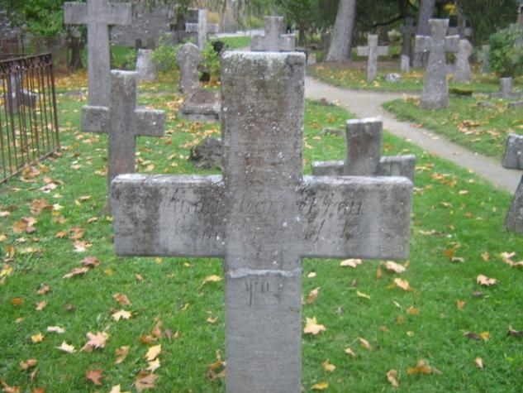
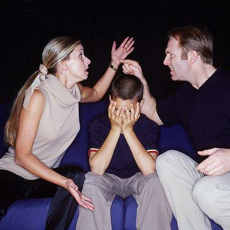
Психологические причины

Slide 12
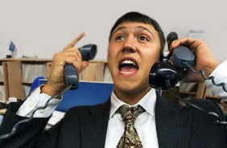
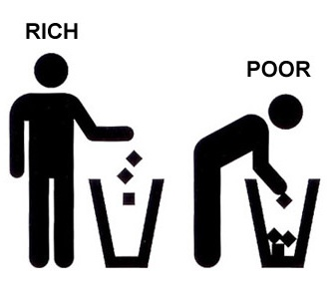
Социальные причины

Slide 13
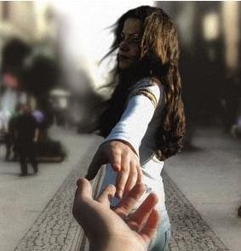
Ситуация 1.
Проблема. Сергей долгое время встречался с Александрой, но по ее инициативе они расстаются. Сергей старается забыть случившееся с ним, вести себя так, словно ничего не произошло, замыкается в себе, пытается внушить себе, что событие, причинившее ему боль, было просто ошибкой неопытной юности, старается ни с кем не обсуждать эту тему («Зачем это нужно?»), пытается внушить себе, что этого не было, что черное на самом деле белое и т. д.

Slide 14
Ситуация 2.
Проблема. Аллу после неуспешных экзаменов отчисляют из института. При этом она скрывает это от родителей, которые свято верят что их дочь хорошо учится и вскоре станет хорошим специалистом. Алла прилагает большие усилия, чтобы скрыть свою проблему, и чувствует себя виноватой. Она страшно боится, что то, что она пытается ото всех скрыть, вдруг предстанет на всеобщее обозрение.

Slide 15
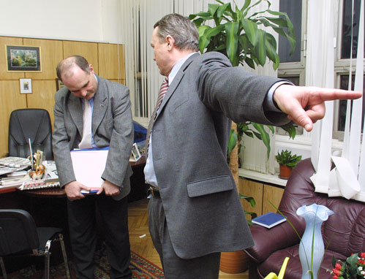
Ситуация 3.
Проблема. Игорь недавно попал под сокращение на работе, и уже неделю сидит дома и отказывается что либо делать. Он использует свою проблему для того, чтобы привлечь к себе внимание родных, вызвать жалость окружающих. Это помогает ему чувствовать себя особенным в глазах других людей, таким образом повышая уровень собственной значимости.

Slide 16
Ситуация 4.
Проблема. Вячеслав изменил жене, через какое то время она узнала об этом и решила подать на развод. Вячеславу не хочется терять семью, но что предпринять он не знает и просит друзей и родственников отговорить жену от развода. Он очень рассчитывает на друзей, ведь у него самого ничего не получается.

Slide 17
Доверительное общение с близкими людьми,
Признание своих ошибок без принижения своего достоинства.
Стараться не перекладывать свои проблемы на других, и учиться решать их самостоятельно.
Перестать жалеть себя, и самостоятельно отвечать за свои поступки.
Научиться оптимистично, смотреть на жизнь.

Slide 18
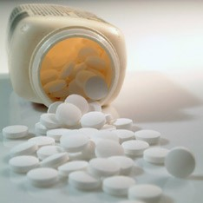
Способы выхода из депрессии

Slide 19
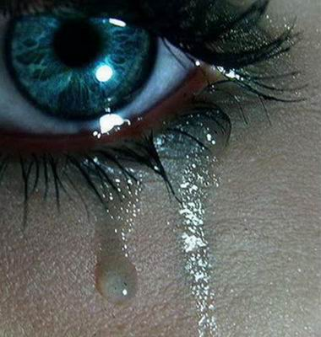

Slide 20
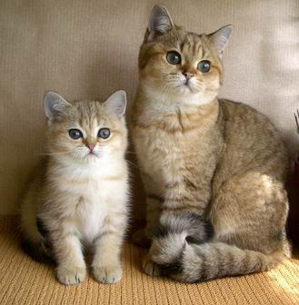
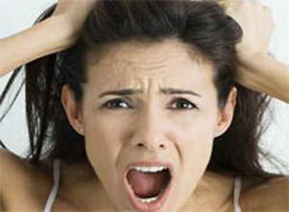

Slide 22
Улыбайтесь, господа, улыбайтесь!

